Slide 1
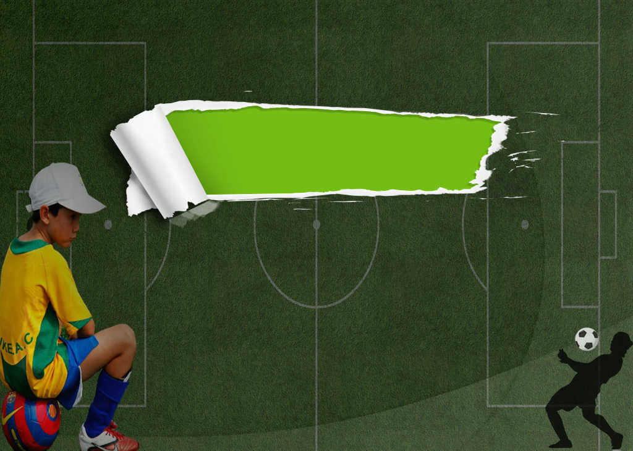
تحلیل آناتومیکی ضربه کرنر
«بسم الله الرحمن الرحیم»
استاد:
دکتراصغر حدیدی
گردآورنده:
محمد محمودآبادی
زمستان 96

Slide 2
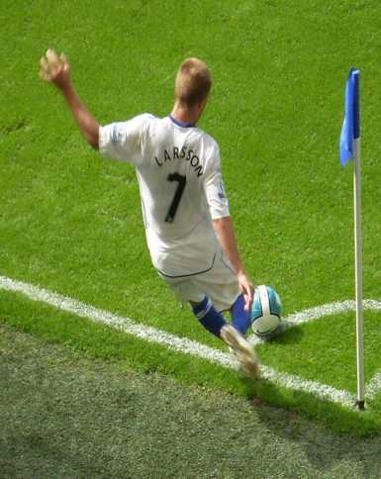
ضربه کرنر:
ضربه کرنر ضربه ای برای شروع مجدد بازی فوتبال است و هنگامی اعلام میشود که توپ آخرین بار توسط بازیکن مدافع لمس شده و از خط عرضی زمین غیر از خط دروازه عبور کرده باشد.
از سال 1849 که اولین قوانین حمل نکردن توپ تدوین شد ضربه کرنر به قوانین بازی فوتبال اضافه گردید.

Slide 3
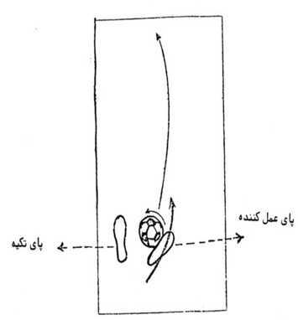
وضعیت قرارگیری پاها به هنگام زدن ضربه کرنر:
پای تکیه گاه:
- کف پای تکیه گاه را به فاصله 15 الی 25 سانتی متر به موازات توپ طوری قرار می دهیم که پنجه پا روبروی هدف و هنگام زدن ضربه زانو به جلو خم شود.
پای عمل کننده:
پای عمل کننده را از انتهای ران به طرف عقب برده لحظه ای که بخواهیم پا را به توپ نزدیک کنیم با ایجاد یک قوس کوتاه و سریع به پا خصوصا از ساق به طرف پایین باعث ایجاد مسیر قوس میشویم.
محل برخورد پا با توپ:
با قسمت داخلی بغل پا که دقیقا محل برجستگی
گودی بغل پا میباشد به توپ ضربه میزنیم.

Slide 4
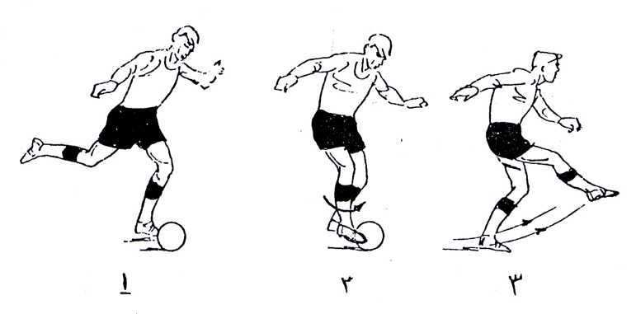
مراحل اجرای ضربه کرنر:

Slide 5
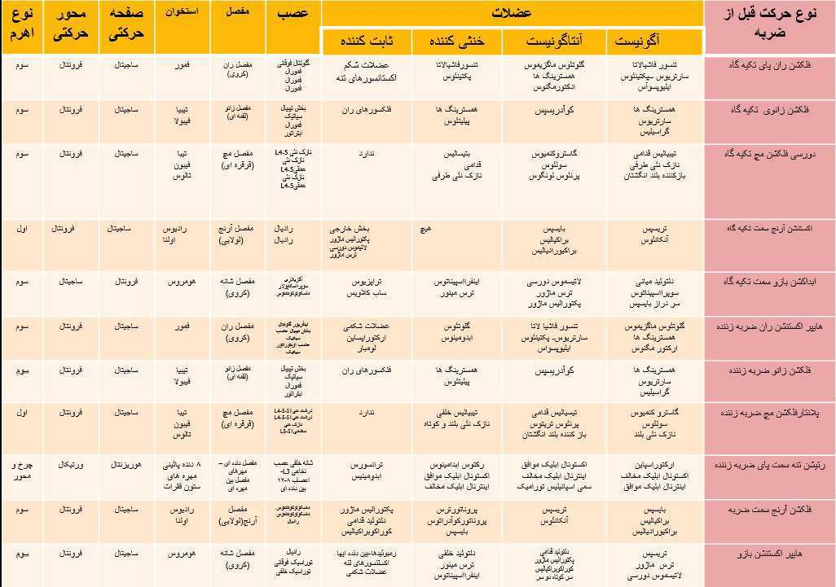

Slide 6
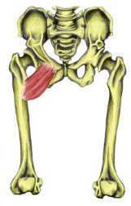
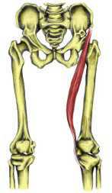
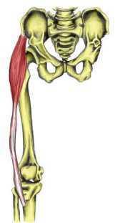
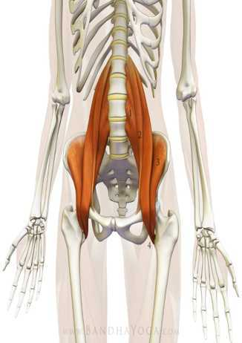
فلکشن ران پای تکیه گاه:
عضلات آگونیست:
سوئز خاصره ای
شانه ای
خیاطه
کشنده پهن نیام

Slide 7
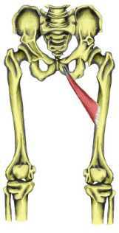
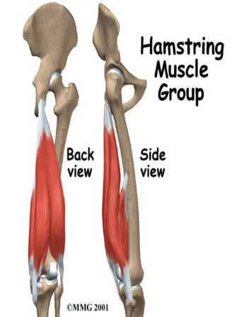
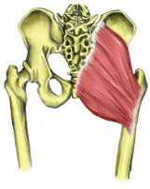
فلکشن ران پای تکیه گاه:
عضلات آنتاگونیست:
نزدیک کننده بزرگ
همسترینگ
سرینی بزرگ

Slide 8
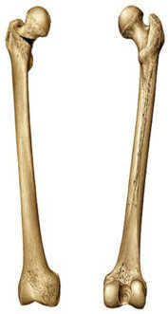
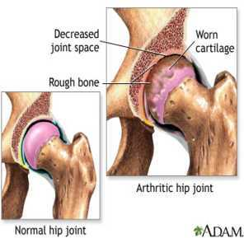
فلکشن ران پای تکیه گاه:
نوع اهرم
استخوان
مفصل
سوم
فمور
مفصل ران (کروی)

Slide 9
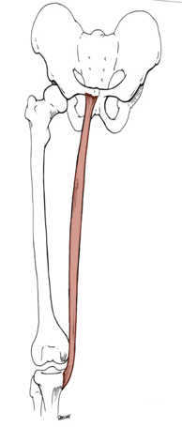
فلکشن زانوی تکیه گاه:
عضلات آگونیست:
راست داخلی
همسترینگ
خیاطه

Slide 10
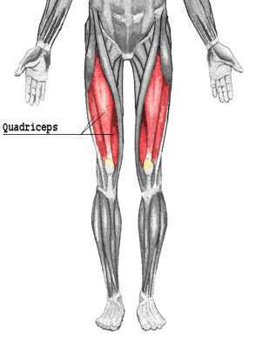
فلکشن زانوی تکیه گاه:
عضلات آنتاگونیست:
چهارسر رانی

Slide 11
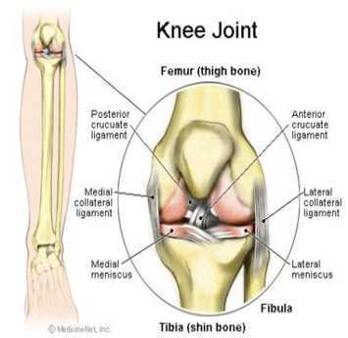
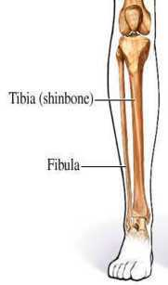
فلکشن زانوی تکیه گاه:
نوع اهرم
استخوان
مفصل
سوم
تیبیا و فیبولا
مفصل زانو (لقمه ای)

Slide 12
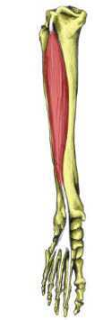
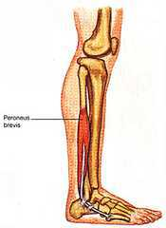
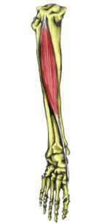
دورسی فلکشن مچ تکیه گاه:
عضلات آگونیست:
بازکننده بلند انگشتان
نازک نئی طرفی
ساقی قدامی

Slide 13
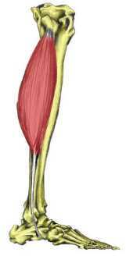
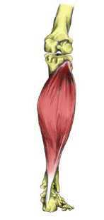
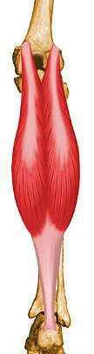
دورسی فلکشن مچ تکیه گاه:
عضلات آنتاگونیست:
نازک نئی طویل
نعلی
دوقلو

Slide 14
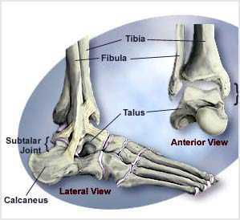
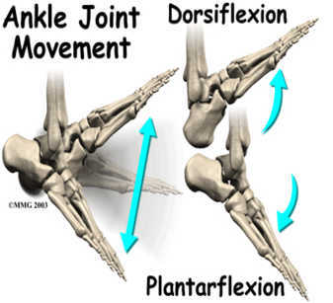
دورسی فلکشن مچ تکیه گاه:
نوع اهرم
استخوان
مفصل
سوم
تیبیا و فیبولا و تالوس
مفصل مچ (قرقره ای)

Slide 15
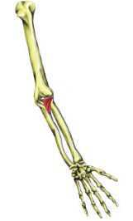
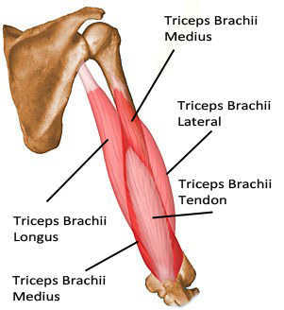
اکستنشن آرنج سمت تکیه گاه:
عضلات آگونیست:
سه گوش آرنجی
سه سر بازویی

Slide 16
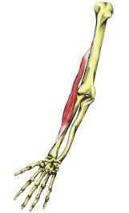
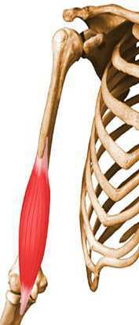
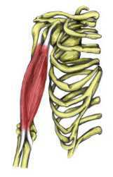
اکستنشن آرنج سمت تکیه گاه:
عضلات آنتاگونیست:
بازویی زند اعلایی
بازویی قدامی
دوسر بازویی

Slide 17
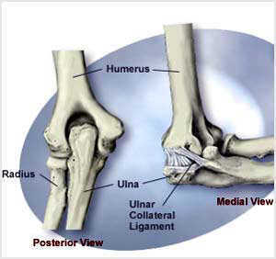
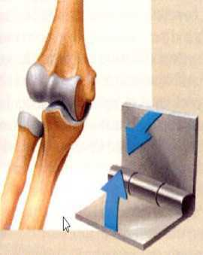
اکستنشن آرنج سمت تکیه گاه:
نوع اهرم
استخوان
مفصل
اول
رادیوس، اولنا
مفصل آرنج (لولایی)

Slide 18
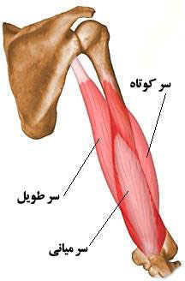
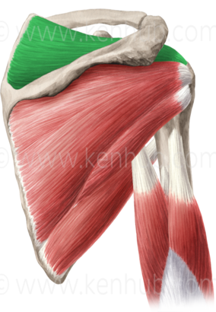
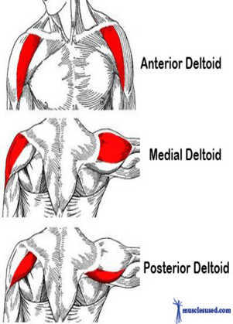
ابداکشن بازو سمت تکیه گاه:
عضلات آگونیست:
فوق خاری
سردراز دوسر بازو
دلتوئید میانی

Slide 19
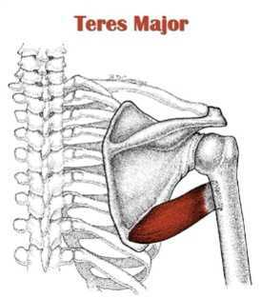
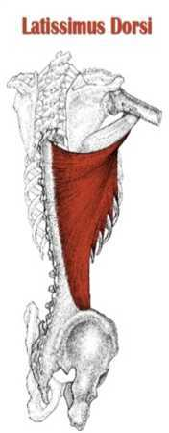
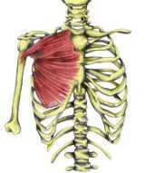
ابداکشن بازو سمت تکیه گاه:
عضلات آنتاگونیست:
سینه ای بزرگ
گرد بزرگ
پشتی بزرگ

Slide 20
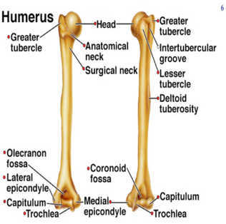
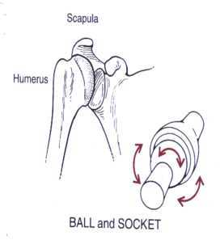
ابداکشن بازو سمت تکیه گاه:
نوع اهرم
استخوان
مفصل
سوم
هومروس
مفصل شانه (کروی)

Slide 21
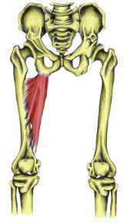
هایپراکستنشن ران ضربه زننده:
عضلات آگونیست:
نزدیک کننده بزرگ
همسترینگ
سرینی بزرگ

Slide 22

هایپراکستنشن ران ضربه زننده:
عضلات آنتاگونیست:
سوئز خاصره ای
شانه ای
خیاطه
کشنده پهن نیام

Slide 23
هایپراکستنشن ران ضربه زننده:
نوع اهرم
استخوان
مفصل
سوم
فمور
مفصل ران (کروی)

Slide 24
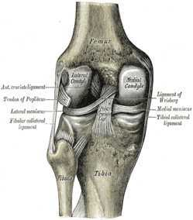
فلکشن زانو ضربه زننده:
خیاطه - همسترینگ - راست داخلی
عضلات آگونیست:
کوادریسپس
عضلات آنتاگونیست:
نوع اهرم
استخوان
مفصل
سوم
تیبیا و فیبولا
مفصل زانو (لقمه ای)

Slide 25
پلانتار فلکشن مچ ضربه زننده:
دوقلو – نعلی - نازک نئی طویل
عضلات آگونیست:
ساقی قدامی- نازک نئی طرفی - بازکننده بلند انگشتان
عضلات آنتاگونیست:
نوع اهرم
استخوان
مفصل
سوم
تیبیا و فیبولا و تالوس
مفصل مچ (قرقره ای)

Slide 26
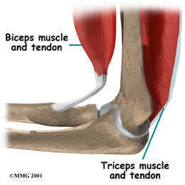
فلکشن آرنج سمت ضربه:
دوسر بازویی – بازویی قدامی - بازویی زند اعلایی
عضلات آگونیست:
سه سر بازویی - سه گوش آرنجی
عضلات آنتاگونیست:
نوع اهرم
استخوان
مفصل
سوم
رادیوس، اولنا
مفصل آرنج (لولایی)

Slide 27
هایپراکستنشن بازو ضربه زننده:
عضلات آگونیست:
پشتی بزرگ
گرد بزرگ
سه سر بازویی

Slide 28
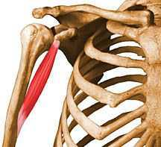
هایپراکستنشن بازو ضربه زننده:
عضلات آنتاگونیست:
سینه ای بزرگ
غرابی بازویی
سرکوتاه دوسر بازو
دلتوئید قدامی

Slide 29
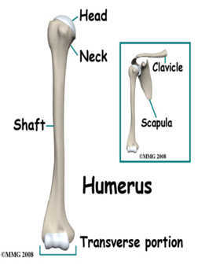
هایپراکستنشن بازو ضربه زننده:
نوع اهرم
استخوان
مفصل
سوم
هومروس
مفصل شانه (کروی)

Slide 30
نوع اهرم | استخوان | مفصل | عضلات |  | نوع حرکت در حین ضربه
 |  |  | آنتاگونیست | آگونیست
سوم | بازو | شانه کروی | تحت کتفی-سینه ای بزرگ دلتوئید قدامی-غرابی بازویی | دلتوئید خلفی میانی گرد کوچک-تحت خاری | اکستنشن افقی بازو سمت تکیه گاه
سوم | رادیوس و اولنا | آرنج لولایی | سه سربازویی-سه گوش ارنجی | دوسربازویی-بازویی قدامی بازویی زنداعلایی | فلکشن آرنج سمت تکیه گاه
سوم | فمور | مفصل ران کروی | کشنده پهن نیام-خیاط شانه ای-سوئز خاصره ای | سرینی بزرگ-همسترینگ نزدیک کننده بزرگ | اکستنشن ران پای تکیه گاه
سوم | تیبیا، فیبولا | مفصل زانو لقمه ای | همسترینگ-خیاطه راست داخلی | چهارسر رانی | اکستنشن زانوی پای تکیه گاه
سوم | درشت نی نازک نی قاپ | مچ قرقره ای | دوقلو-نعلی نازک نئی طویل | ساقی قدامی-نازک نئی طرفی-بازکننده بلند انگشتان | دورسی فلکشن پای تکیه گاه
ادامه در ادامه

Slide 31
نوع اهرم | استخوان | مفصل | عضلات |  | نوع حرکت در حین ضربه
 |  |  | آنتاگونیست | آگونیست
سوم | هومروس | شانه کروی | سه سربازویی پشتی بزرگ | دلتوئید قدامی-سینه ای بزرگ- بازویی زنداعلایی سرکوتاه دوسر | فلکشن بازوی سمت ضربه
سوم | رادیوس اولنا | آرنج لولایی | سه سربازویی سه گوش آرنجی | دوسربازویی-بازویی قدامی بازویی زنداعلایی | فلکشن آرنج سمت ضربه
سوم | ران | ران کروی | سرینی بزرگ-همسترینگ نزدیک کننده بزرگ | کشنده پهن نیام-خیاطه شانه ای-سوئزخاصره ای | فلکشن ران سمت ضربه
سوم | فیبولا- تیبیا | زانو لقمه ای | همسترینگ-خیاطه راست داخلی | چهارسر رانی | اکستنشن زانو ضربه زننده
سوم | درشت نی نازک نی قاپ | مچ قرقره ای | ساقی قدامی-نازک نئی طرفی-بازکننده بلند انگشتان | دوقلو-نعلی نازک نئی بلند | پلانتار فلکشن مچ ضربه زننده
سوم | فمور | ران کروی | سرینی بزرگ و کوچک | نزدیک کننده بزرگ نزدیک کننده کوچک نزدیک کننده طویل | اداکشن ران سمت ضربه زننده

Slide 32
نوع اهرم | استخوان | مفصل | عضلات |  | نوع حرکت پس از ضربه
 |  |  | آنتاگونیست | آگونیست
سوم | بازو | مفصل شانه کروی | سینه ای بزرگ دلتوئید قدامی | دلتوئید خلفی پشتی بزرگ-گرد بزرگ | هایپراکستنشن بازو سمت تکیه گاه
اول | رادیوس، اولنا | مفصل آرنج لولایی | دوسربازویی بازویی قدامی بازویی زنداعلایی | سه سربازویی سه گوش ارنجی | اکستنشن آرنج سمت تکیه گاه
سوم | فمور | مفصل ران کروی | کشنده پهن نیام-خیاط شانه ای-سوئز خاصره ای | سرینی بزرگ-همسترینگ نزدیک کننده بزرگ | اکستنشن ران پای تکیه گاه
سوم | تیبیا | مفصل زانو لقمه ای | همسترینگ-خیاطه راست داخلی | چهارسر رانی | اکستنشن زانوی سمت تکیه گاه
دوم | درشت نی نازک نی قاپ | مفصل مچ قرقره ای | ساقی قدامی نازک نئی طرفی بازکننده بلند انگشتان | دوقلو نعلی نازک نئی بلند | پلانتار فلکشن مچ سمت تکیه گاه
سوم | هومروس | شانه کروی | سه سربازویی پشتی بزرگ | دلتوئید قدامی-سینه ای بزرگ- بازویی زنداعلایی سرکوتاه دوسر | چرخش خارجی ران سمت تکیه گاه
ادامه در ادامه

Slide 33
نوع اهرم | استخوان | مفصل | عضلات |  | نوع حرکت در حین ضربه
 |  |  | آنتاگونیست | آگونیست
سوم | بازو | آرنج (لولایی) | سه سربازویی سه گوش آرنجی | دوسربازویی-بازویی قدامی بازویی زنداعلایی | فلکشن افقی بازو سمت ضربه
سوم | ران | ران (کروی) | سرینی بزرگ-همسترینگ نزدیک کننده بزرگ | کشنده پهن نیام-خیاطه شانه ای-سوئزخاصره ای | فلکشن ران سمت ضربه
سوم | ران | زانو (لقمه ای) | همسترینگ-خیاطه راست داخلی | چهارسر رانی | اداکشن ران ضربه زننده
سوم | ران | مچ (قرقره ای) | ساقی قدامی-نازک نئی طرفی-بازکننده بلند انگشتان | دوقلو-نعلی نازک نئی بلند | چرخش داخلی ران سمت ضربه
سوم | تیبیا، فیبولا | ران (کروی) | سرینی بزرگ و کوچک | نزدیک کننده بزرگ نزدیک کننده کوچک نزدیک کننده طویل | فلکشن زانوی سمت ضربه
سوم | قاپی،درشت نی،نازک نئی | مفصل مچ (قرقره ای) | ساقی قدامی بازکننده بلند انگشتان نازک نئی طرفی | دوقلو- نعلی نازک نئی بلند | پلانتارفلکشن مچ سمت ضربه

Slide 34
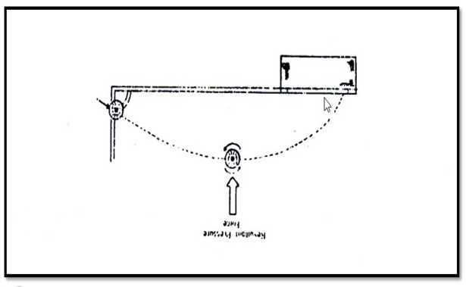
نقش اثر مگنوس در ضربه کرنر:
چرخشی که جسم بر اثر اختلاف فشار هوای دو طرف جسم میگیرد و باعث می شود که در نتیجه آن از مسیر خط راست منحرف و روی مسیر خمیده ای حرکت کند اثر مگنوس نام دارد.

Slide 35
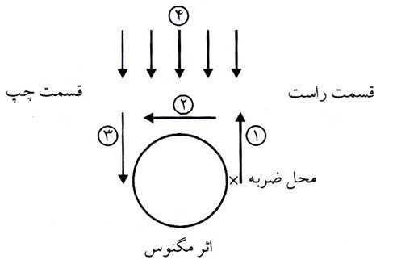

Slide 36
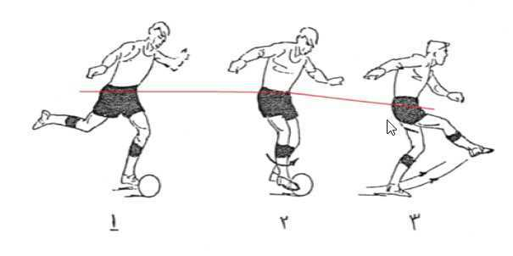
نمودار تغییرات مرکز ثقل:

Slide 37
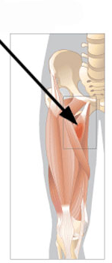
آسیب های رایج در ضربه کرنر:
التهاب عضله نزدیک کننده دراز ران
علت: بار اضافی روی عضله ناشی از ضربه های یک طرفه
مکانیسم: این عضله از عانه منشا گرفته و به ناحیه خلفی شفت میانی فمور میچسبد. اداکشن ران که با چرخش داخلی در ضربه کرنر همراه است باعث کشیدگی تاندونهای آن شده در محل چسبندگی التهاب ایجاد میکند.
پیشگیری: انجام تمرینات قدرتی و انعطاف پذیری

Slide 38

التهاب عضله سوئز خاصره و کیسه زلالی زیر آن
علت: بار اضافی روی عضله ناشی پر کاری
پیشگیری: استفاده از کشاله بند – عدم انجام تمرین در هنگام خستگی

Slide 39

التهاب بخش فوقانی عضله راست رانی
علت: زدن ضربات مکرر در تمرین
مکانیسم: پارگی مویرگهای اطراف تاندون و غلاف تاندونی
پیشگیری: گرم کردن مناسب

Slide 40


شکستگی ناشی از فشار در استخوانهای ساق
علت: استفاده بیش از اندازه
مکانیسم: در خلال تلاش های تکراری عضله قادر به ادامه حمایت از استخوان در برخورد پا به سطح زمین نیست. در این حالت فشار وارده به طور مستقیم به استخوان انتقال می یابد قدرت تحمل آن کاهش یافته شکستگی رخ خواهد داد.
پیشگیری: عدم انجام تمرین در هنگام خستگی

Slide 41

آسیب چرخش زانو بدون تماس بدنی
علت: گیرکردن استوک های کفش در چمن
عدم استقرار مناسب پا بر روی زمین
مکانیسم: چرخش داخلی استخوان درشت نی هنگامی که پا در حالت تحمل وزن است و ران به سمت خارج در حال چرخش است.
پیشگیری: قرار دادن مناسب پای تکیه گاه

Slide 42

پیچ خوردگی مچ پای تکیه گاه به هنگام ضربه کرنر
علت: عدم استقرار مناسب پا- کمبودن اصطکاک
مکانیسم: بزرگتر بودن بازوی اهرمی نیروی سطح زمین نسبت به بازوی اهرمی رباط در نتیجه بزرگتر شدن نیروی رباط نسبت به نیروی وارده از سطح زمین
پیشگیری: استفاده از کفش مناسب- مچ بند طبی - قرار دادن مناسب پای تکیه گاه

Slide 43

سندرم انگشت پا در چمن مصنوعی
علت: توقف ناگهانی پا هنگام قرارگیری پای تکیه گاه بر روی زمین جهت نواختن ضربه کرنر
مکانیسم: با ثابت ماندن کفش روی زمین انگشتان پا به طرف جلو حرکت کرده و در نتیجه هنگام خم شدن انگشت بزرگ پا فشار زیادی بر آن وارد میشود رباط ها کشیده شده و به مفصل آسیب وارد میشود.
پیشگیری: استفاده از کفش و جوراب مناسب

Slide 44
منابع:
1. آموزش مهارتهای فوتبال، چالزهیوز، ترجمه احمد خداداد، تهران سازمان مطالعه و تدوین کتب علوم انسانی دانشگاه ها
2. حرکت شناسی، فریدون تندنویس، چاپ یازدهم، 1386
حرکت شناسی و بیومکانیک ورزشی، فرهاد دریانوش، انتشارات آزاده، 1383
3. حرکت شناسی، فرهاد دریانوش، انتشارات آزاده، 1383
مقدمات بیومکانیک، دکتر حیدر صادقی، انتشارات سمت، 1385
4. آسیب های ورزشی تشخیص و درمان، محمدرضا جهانی، شهریار باقری، هادی شیرزاد، محمدرضا میراحمدیان، انتشارات طاهریان، 1385
5. پیشگیری و درمان اسیب های ورزشی، رضا قرخانلو، حسن دانشمندی، انتشارات سمت،1386
www.dailybandha.com
http://www.teachpe.com/anatomy/muscles/sartorius.php
http://www.musclesused.com/quadriceps/
http://www.eorthopod.com/hamstring-injuries/topic/62
http://www.mainstreetphysio.ca/blog/health-wellness/patient-study-physiotherapy-on-fractured-distal-fibula-and-tibia/
http://www.massagetherapy.com/articles/index.php/article_id/748/Shoulder-Series-2%3A-Supraspinatus-Tendinitis
http://www.musclesused.com/deltoid-muscles/
http://www.myweightlifting.com/latissimus-dorsi-muscle.html

